Slide 1
Die gymnasiale Oberstufe im achtjährigen Bildungsgang
Aktualisiert für Abiturjahrgang 2023

Slide 2
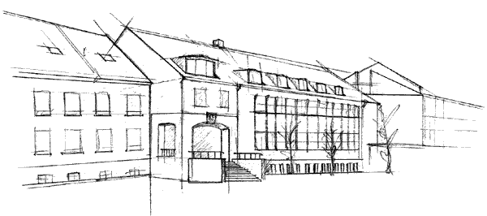
Die gymnasiale Oberstufe
Die gymnasiale Oberstufe
Abiturzeugnis (Ergebnisse aus Block I und Block II)
Schriftliche und mündliche Abiturprüfung (Block II)
Zulassung zu den Abiturprüfungen
2. Jahr der Qualifikationsphase | (Block I)
1. Jahr der Qualifikationsphase
Versetzung (mittlerer Schulabschluss)
Einführungsphase
FHR
schul. Teil

Slide 3
Aufgabenfelder und Fächer
Aufgabenfeld I | sprachlich-literarisch-künstlerisch | Deutsch
 |  | alle Fremdsprachen
 |  | Kunst und Musik
Aufgabenfeld II | gesellschaftswissenschaftlich | Geschichte, Sozialwissenschaften, Geographie, Erziehungswissenschaft, Philosophie
Aufgabenfeld III | mathematisch-naturwissenschaftlich-technisch | Mathematik
 |  | Biologie, Physik, Chemie, Informatik
außerhalb der Aufgabenfelder | Religion
 | Sport
Vertiefungsfächer | in Deutsch, Mathematik und den fortgeführten Fremdsprachen
Projektkurse | in Anbindung an ein Referenzfach (nur in der Q-Phase)

Slide 4
Wochenstunden und Kurse
Ein Kurs entspricht der Belegung eines Faches in einem Halbjahr
Anzahl der Wochenstunden in der gymnasialen Oberstufe:
insgesamt 102
Bandbreite je Jahrgangsstufe: 32 – 36 Wochenstunden
(durchschnittlich also 34 Wochenstunden).

Slide 5
Leistungsbewertung in der gymnasialen Oberstufe
Die Endnote in einem schriftlich belegten Kurs ergibt sich aus den Leistungen aus den Beurteilungsbereichen Klausuren und Sonstige Mitarbeit.
Die Endnote wird gleichwertig aus den beiden Beurteilungsbereichen gebildet.
In einem nur mündlich belegten Kurs basiert die Endnote ausschließlich auf der Sonstigen Mitarbeit

Slide 6
Die Qualifikationsphase
Q1
2 Leistungskurse
7 Grundkurse
8. Grundkurs oder
Projektkurs oder
8. Grundkurs + Projektkurs
und
Q2
2 Leistungskurse
7 Grundkurse
ggf. 8. GK, sofern
Pflichtwochenstundenzahl
noch nicht erfüllt.
und
Leistungskurse werden 5-stündig unterrichtet.
Grundkurse werden 3-stündig unterrichtet.
Ausnahmen:
neu einsetzende Fremdsprache: 4-stündig (nur als Grundkurs)
Projektkurse: 2-stündig

Slide 7
Die Klausurverpflichtung in der Qualifikationsphase
In den ersten drei Halbjahren der Qualifikationsphase
in ihren vier gewählten Abiturfächern
in Deutsch, Mathematik und einer Fremdsprache
immer in der neu einsetzenden Fremdsprache
Zusätzlich
entweder in einer weiteren Fremdsprache oder
in einem weiteren Fach aus dem naturwissen-schaftlich-technischen Aufgabenfeld
Im letzten Halbjahr gelten Sonderregelungen:
Klausuren nur noch im 1. bis 3. Abiturfach!

Slide 8
Die Qualifikationsphase-Pflichtfächer
Fach | Q1 |  | Q2
Deutsch | X | X | X | X
eine Fremdsprache | X | X | X | X
Kunst oder Musik (in Q1) oder Literatur | X | X
eine Gesellschaftswissenschaft | X | X | X | X
Geschichte (alternativ in Q1) |  |  | X | X
Sozialwissenschaften (alternativ in Q1) |  |  | X | X
Mathematik | X | X | X | X
eine Naturwissenschaft (Bi, Ch, Ph) | X | X | X | X
Religion/ersatzweise Philosophie | X | X
Sport | X | X | X | X
Weitere Fremdsprache oder weiteres Fach aus dem Aufgabenfeld III | X | X | X | X
Weitere Fächer zur Erfüllung der Wochenstunden und Kursanzahl nach Wahl im Rahmen des schulischen Angebots (u. a. möglich: 1 Projektkurs)

Slide 9
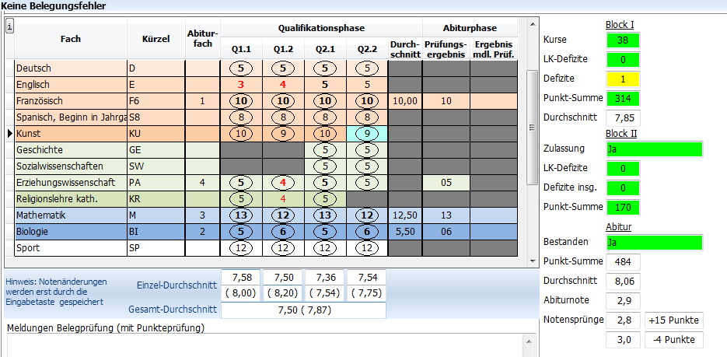

Slide 10
Zulassung zum Abitur – Leistungsdefizite
Bei Einbringung von:
35 - 37 Kursen: 7 Defizite, davon höchstens 3 Leistungskursdefizite
38 - 40 Kursen: 8 Defizite, davon höchstens 3 Leistungskursdefizite
Kein anzurechnender Kurs darf mit 0 Punkten abgeschlossen werden.
In Block I müssen mindestens 200 Punkte erreicht werden.

Slide 11
Die gymnasiale Oberstufe im Überblick
 | Block II: Abiturprüfung (mind. 100 P., höchstens 300 P.) |  |  |  | Abiturprüfung: 2 Fächer aus D, M, FS Abdeckung der 3 Aufgabenfelder |  |  |  |  |  |  | Schullaufbahnberatung und -planung von der EP bis zum Abitur
 | 1. LK | 2. LK | 3. Fach | 4. Fach
 | Block I: Zulassung: 35 – 40 Kurse: mind. 200 P., höchstens 600 P. |  |  |  |  |  |  |  |  |  |  | Qualifikationsphase: Belegung von mindestens 38 anrechenbaren Kursen (8 LK plus mind. 30 GK) Vertiefungskurs nicht anrechenbar Projektkurs anrechenbar (wie 2 GK) Versetzungsgrundlage: 10 Fächer
Q2
Q1
 | Versetzung, mittlerer Schulabschluss
EP | Zentrale Klausuren |  | f FS | KU/ MU | GW | NW | RE (PL) | SP | NW/ FS |  | Wahl-fach | Wahl-fach | VK (nur ein HJ, nicht bei S10) | Vertiefungs-kurs (VK) nicht versetzungs-relevant.
 | D | M
 | D | M | f FS | KU/ MU | GW | NW | RE (PL) | SP | NW/ FS |  | Wahl-fach | Wahl-fach
Belegung von 38 – 40 anrechenbaren Kursen
Fortführung als GK oder LK verpflichtend:
durchgehend bis zum Abitur:
D, M, eine FS, eine GW, eine NW, SP,
zweite FS oder zweites nw-tc. Fach
mind. bis Ende Q1:
KU/MU/LI
GE+SW (bzw. Zusatzkurse in Q2)
RE (ersatzweise PL)
FHR schul. Teil

Slide 12
Die gymnasiale Oberstufe
Weitere Informationen unter www.schulministerium.nrw.de www.standardsicherung.nrw.de

